Slide 1
REVOLUCIÓN RUSA

Slide 2
REVOLUCIÓN
LAS REVOLUCIONES SON GIROS EN LOS QUE LOS SISTEMAS POLÍTICOS, ECONÓMICOS Y SOCIOCULTURALES EXPERIMENTAN PROFUNDAS TRANSFORMACIONES.

Slide 3
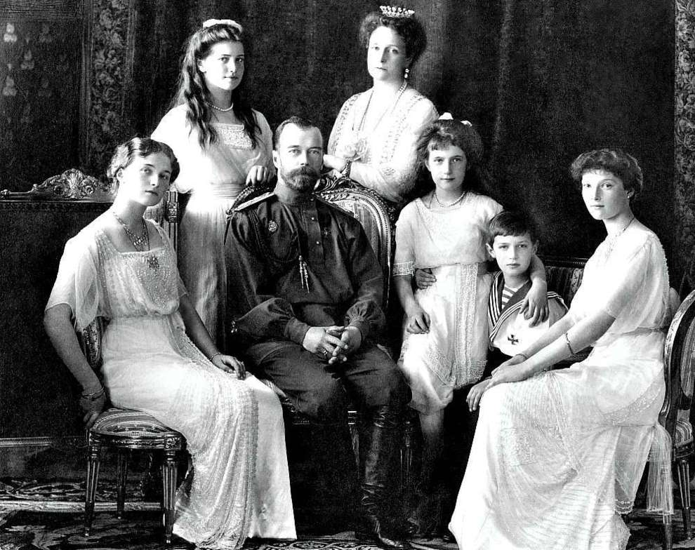
CAUSAS
MISERIA, HAMBRE E INJUSTICIA
TRABAJADORES INTERESADOS EN EL MARXISMO
CORRUPCIÓN
AGITACIÓN POLÍTICA

Slide 4
ANTECEDENTES
FUNDACIÓN DE LOS SÓVIETS
MOTINES DE SOLDADOS Y MARINOS
CAMPESINOS DEMANDANDO POR LA TIERRA
DERROTA DEL IMPERIO RUSO ANTE JAPÓN
INVOLUCRAMIENTO EN LA PRIMERA GUERRA MUNDIAL
SANGRIENTA REPRESIÓN EN 1905

Slide 5
Multitud de obreros desarmados marcharon al Palacio de Invierno para expresar sus demandas; sin embargo, el ministro del interior envió tropas para acabar con la manifestación.
LA REVOLUCIÓN DE 1905
DOMINGO SANGRIENTO

Slide 6
La matanza se dio a conocer fuera de San Petersburgo, alentando la organización de otros sectores.
Surgió el primer sindicato ruso y las huelgas interrumpieron servicios estratégicos para el imperio.
Dentro de los comités de huelga se formaron los SÓVIETS, consejos donde representantes obreros debatían y tomaban decisiones.
Se firmó el “Manifiesto de octubre de 1905” y se convocó a la formación de la DUMA , asamblea con la facultad de aprobar leyes y competencias adminitrativas.
Aparecieron los partidos políticos.

Slide 7
Partidos políticos:
Mencheviques
Partido socialdemócrata de Rusia
Líder Yuli Mártov
Bolcheviques
Líder Lenin
Kadetes
Partido democrático constitucional
Líder Pavel Miliukov

Slide 8
Revolución de 1917
REVOLUCIÓN DE FEBRERO
Gobierno de Gueorgui Lvov, Alexander Kérenski y Miliukov.
Grupos de obreros y reservistas se amotinaron y organizaron un comité de la Duma, la cual disolvió el gobierno zarista el 14 de febrero.
Nicolás II renunció a la corona en marzo.

Slide 9
Revolución de octubre
El 24 de octubre las fuerzas del Ejército Rojo, comandadas por Trotski, demostraron la fuerza de la clase obrera, asaltando el Palacio de Invierno y tomaron el poder.una vez controlada la capital, se formó el Consejo de los Comisarios del Pueblo.
El 25 de octubre de 1917 se instauró el primer gobierno socialista del mundo.
Kérenski insistía en una transición paulatina, pero en el campo no existía intención de esperar más tiempo.
Lenin en su “Tesis de abril” afirmaba la capacidad de la clase trabajadora para tomar las riendas del gobierno, con la frase:”¡Todo el poder a los soviets!”

